Slide 1

Programación Orientada a Objetos en Python
Happy Hacking

Slide 2
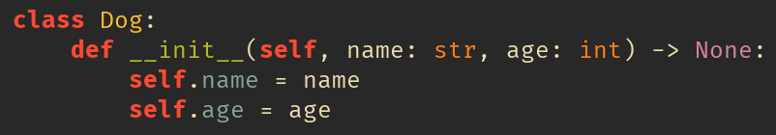
Definir clase
Usar palabra reservada class
Crear método __init__
  Aquí se indican los atributos de instancia
  Lo que llamaríamos “constructor de la clase”
Se usa self para hacer referencia al objeto
  El primer parámetro contiene la instancia
  En Python, a este parámetro, lo llamamos siempre self

Slide 3
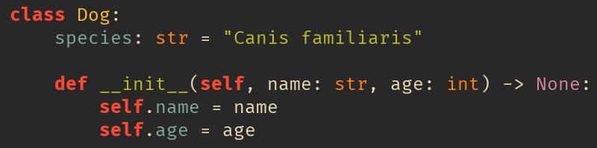
Atributos de instancia vs Atributos de clase
Los atributos de instancia se indican en el método __init__
  Cada objeto o instancia tiene sus propios atributos de instancia
Los atributos de clase están dentro de la clase pero fuera del método __init__
  Todos los objetos comparten los atributos de clase

Slide 4
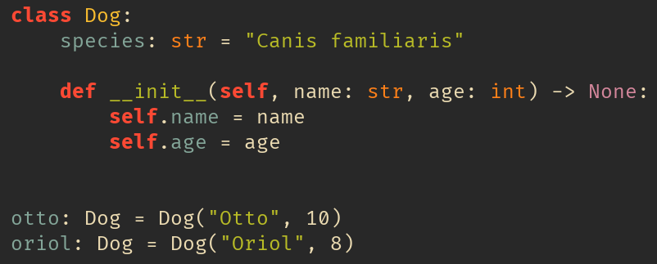
Instanciar una clase
(crear objetos)

Slide 5
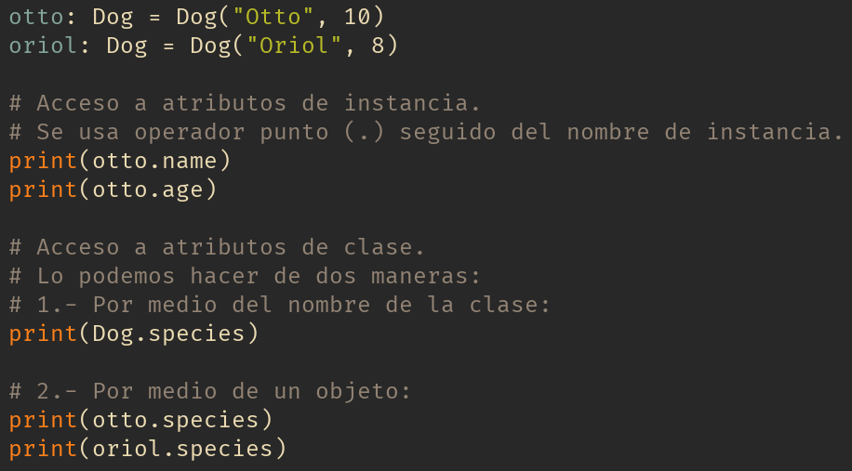
Acceso a atributos

Slide 6
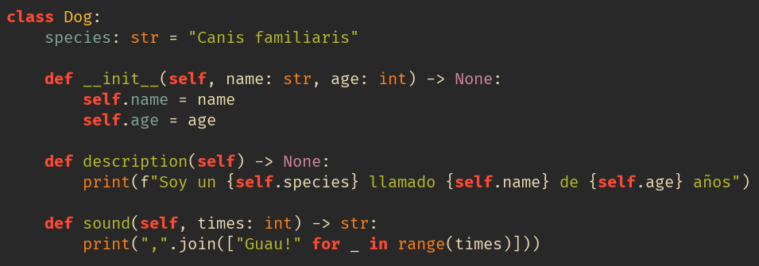
Métodos de instancia
Los métodos reciben, al menos, un parámetro al que TODO EL MUNDO EN Python lo llama self

Slide 7
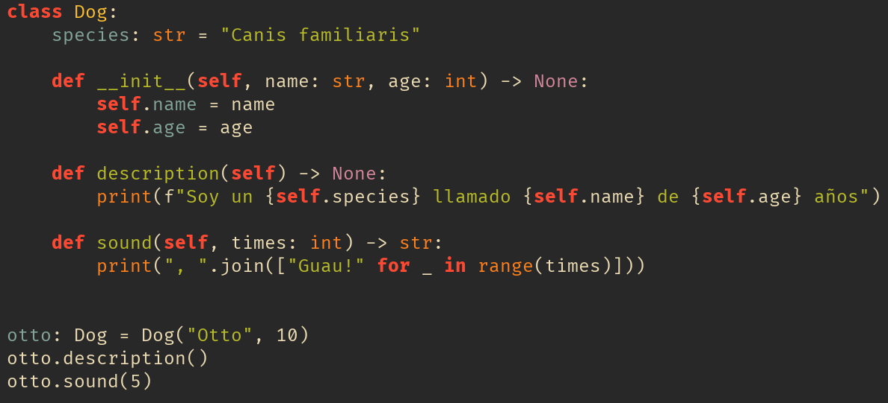
Acceso a los métodos de instancia
Como ves, el parámetro self no se le pasa, lo hace Python
Salida

Slide 8
Herencia
La herencia permite reutilizar código
Vemos un ejemplo en la siguiente diapositiva

Slide 9
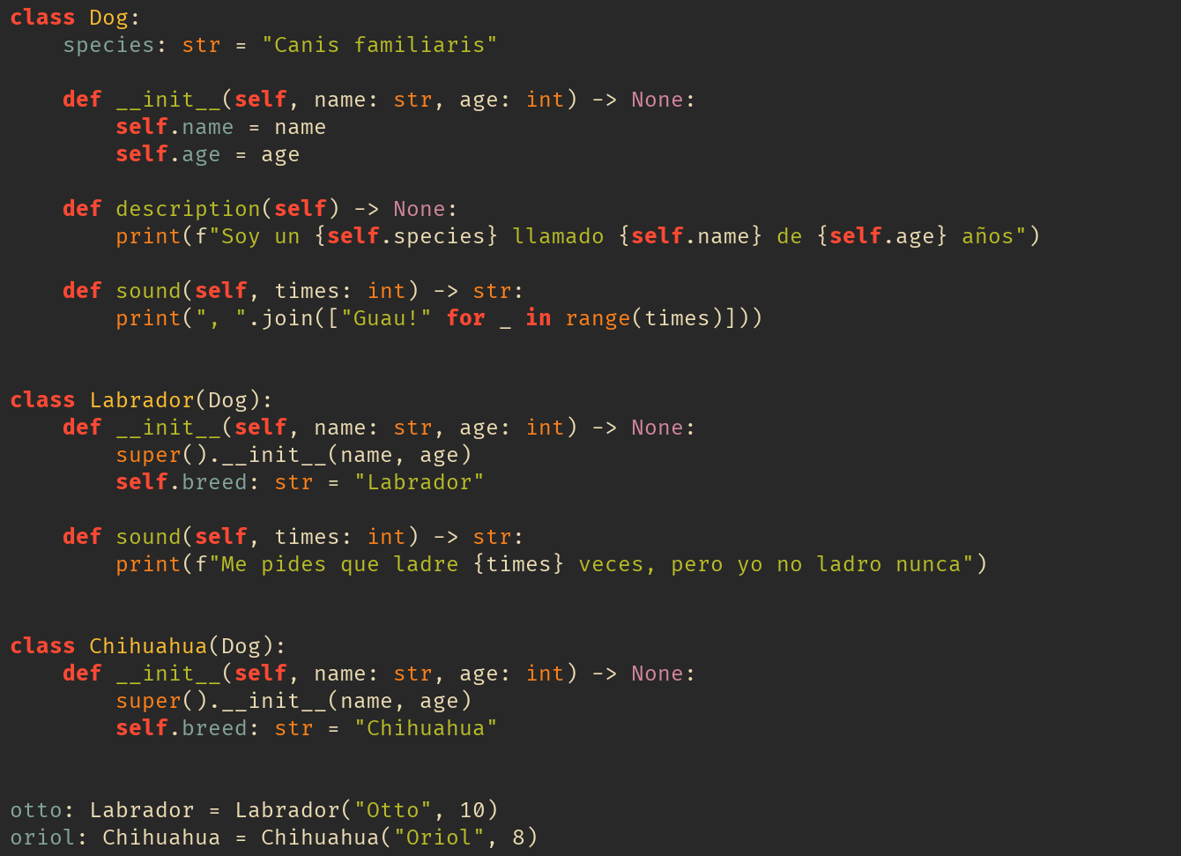

Slide 10

Ninja Trainings
dict_to_class

Slide 11
Ninja Trainings
bark

Slide 12
Getter and Setter

Slide 13
Getter en Python
Setter en Python
Los métodos getter se usan para devolver los valores de los atributos privados de una clase
En Python se usa el decorador @property
Los métodos setter se usan para modificar atributos de la clase
En Python se usa el decorador @<nombre atributo>.setter

Slide 14
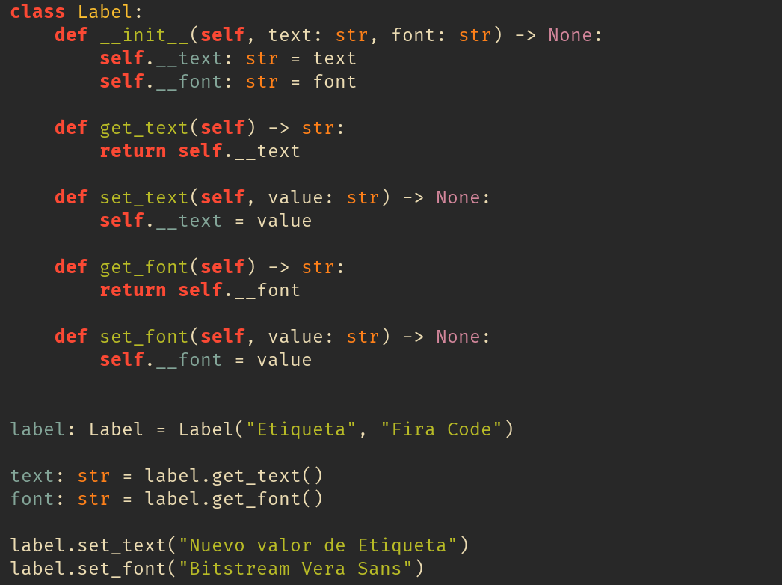
No Pythonic Way

Slide 15
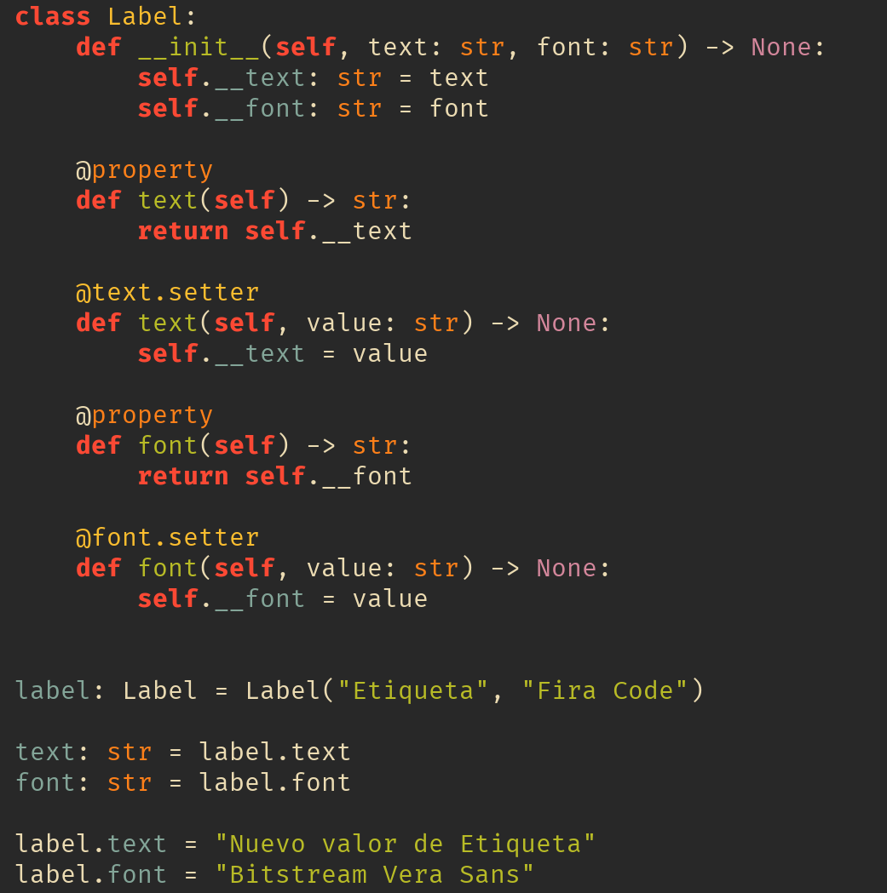
Pythonic Way

Slide 16
Profundiza
https://realpython.com/python-getter-setter/

Slide 17
Dunder methods
__str__
__repr__
Útiles para depurar

Slide 18
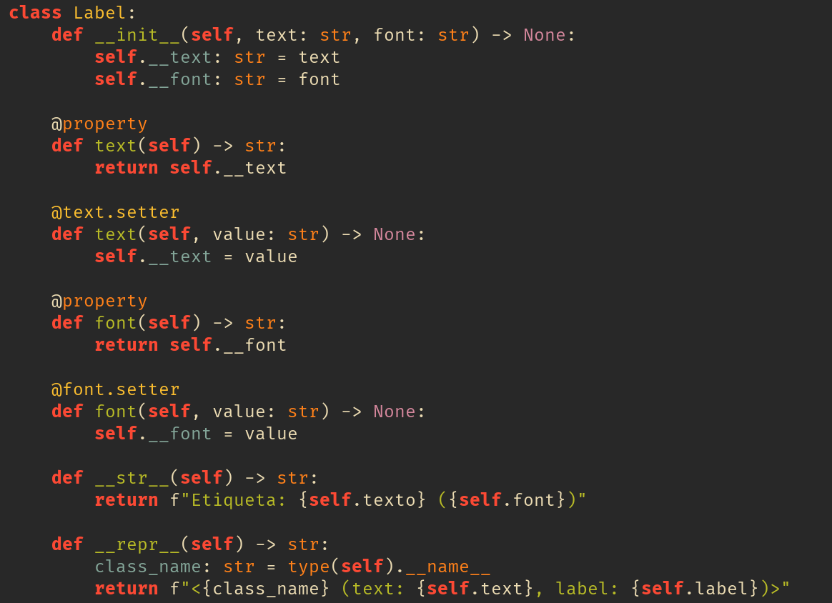
__str__
__repr__

Slide 19
Ninja Trainings
shopping_cart

Slide 20
Operador ==
¿Quieres comparar dos objetos?

Slide 21
Operador ==
En Python…
… para variar, tenemos un dunder method
__eq__

Slide 22
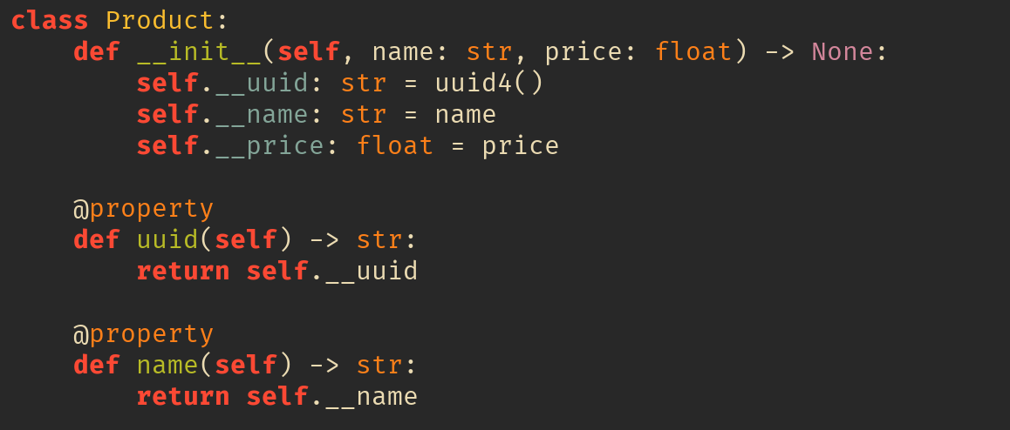
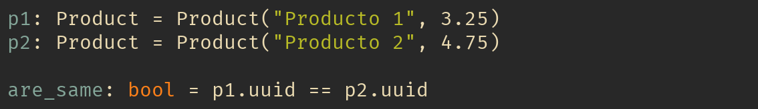
Dos productos son el mismo cuando tienen el mismo uuid

Slide 23
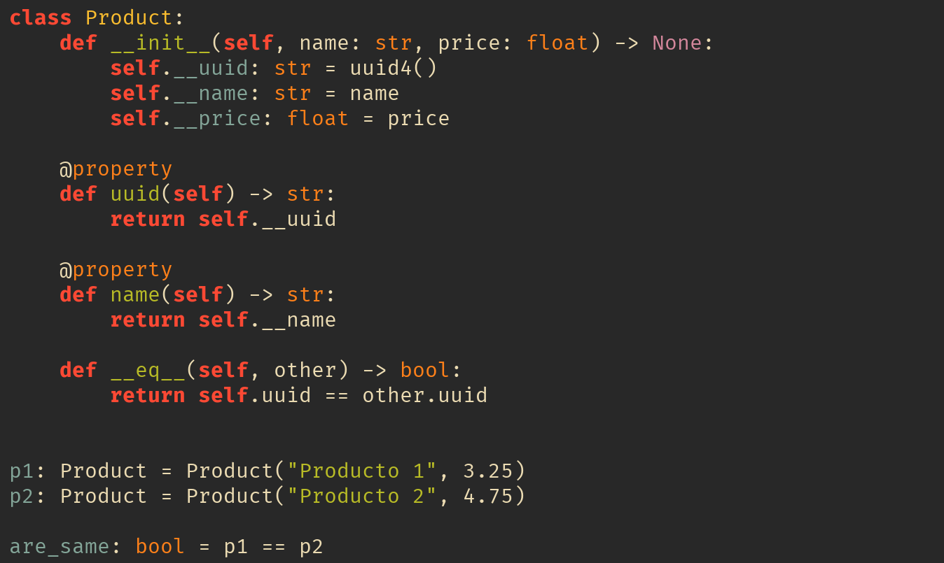
Mejor opción
__eq__

Slide 24
Ninja Trainings
Reescribe shopping_cart

Slide 25
Ninja Trainings
shopping_cart_web

